Slide 1
Тақырып:
Өсімдіктер физиологиясына кіріспе, мақсаты мен міндеттері.
Өсімдік клеткасының физиологиясы.
Жоспар:
Өсімдіктер физиологиясына кіріспе;
Мақсаты мен міндеттері;
Зерттеу объектісі;
Осы заманғы физиологиялық ғылыми зерттеулердің негізгі бағыттары;
5. Өсімдік клеткасының физиологиясы

Slide 2
Өсімдіктер физиологиясы - өсімдік организміндегі барлық функцияларды зерттейді, олардың әрқайсысының өсімдік организміне тигізетін әсерін, өзара байланысын, олардың ішкі және сыртқы орта факторларынан тәуелділігін, мүшелердің өзара байланысын зерттейді.
Яғни, өсімдіктер физиологиясы - өсімдік қасиеттері мен процестерді сипаттап қана қоймай, өсімдік тіршілігі тұралы заңдар жүйелері мен заңдылықтарды көрсетеді.
2. Өсімдіктер физиологиясының
негізгі мақсаты мен міндеттері
Өсімдік организмінің өміріндегі тіршілік әрекеттерінің ішкі тетіктерін - механизмдерін, заңдылықтарын, сыртқы орта жағдайларына байланыстылығының негіздерін ашып, оларды адам қоғамының игілігіне байланысты өзгертіп, игерудің әдістерін қалыптастыруға бағытталған.
Өсімдіктер физиологиясының зерттеу объектісі – фототрофты организмдер.
Өсімдіктер физиологиясы зерттейтін фототрофты организмдер әр түрлі эволюциялық деңгейлерде (балдырлар, жоғары сатыдағы споралылар және тұқыммен көбейетіндер) болады. Осы заманғы физиологиялық ғылыми зерттеулердің негізгі бағыттары:
биохимиялық,
биофизикалық,
онтогенездік,
эволюциялық және салыстырмалы,
экологиялық,
синтетикалық,
кибернетикалық.

Slide 3
5. Өсімдік клеткасының физиологиясы
Клетка - жануарлар мен өсімдіктерді
тіршіліксіз жүйелерден ерекшелейтін,
морфологиялық және физиологиялық
сұрыпталған құрылыстық бірлік.
Клетка- қарапайым тірі жүйе бола тұрып,
өзін өзі жаңартуға, өндіруге және реттеуге
қабілетті.

Slide 4
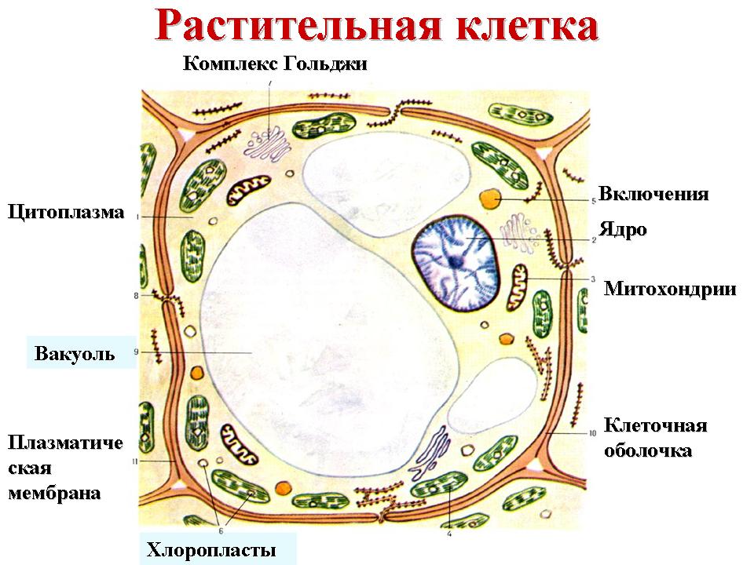
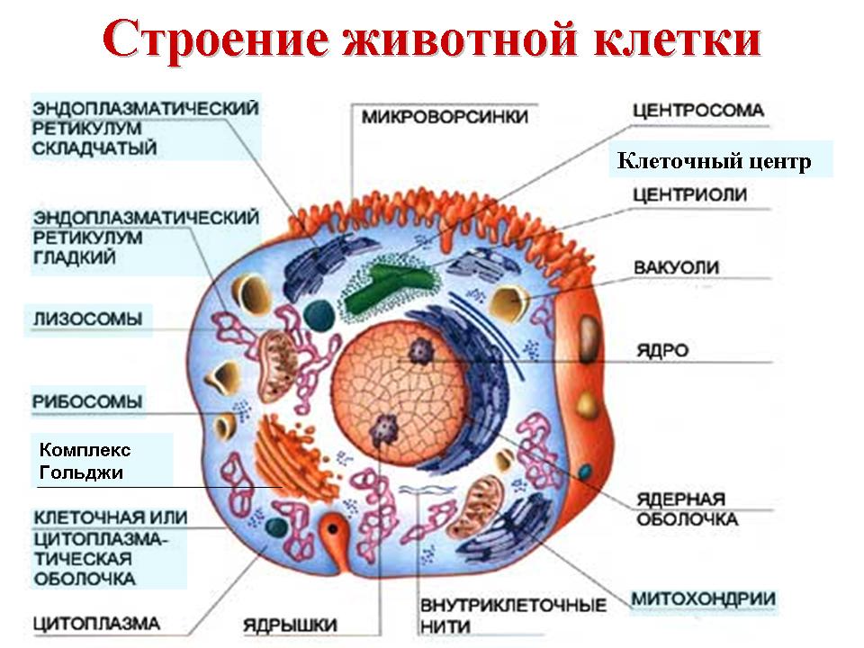
Өсімдік және жануар клеткаларының
ортақ қасиеттері
Құрылымдық жүйелердің – цитоплазманың және ядроның бірлігі
Зат алмасу және энергия алмасу процестерінің бірлігі
Тұқым құалау коды принципінің бірлігі
Мембраналық құрылымның универсалдылығы
Химиялық құрамының бірлігі
Клетка бөлінуінің ұқсастығы

Slide 5
